Slide 1
五、模拟模型在竞赛中的应用
成功模拟一个系统不是最终目标！
模拟的意义？
1. 模拟系统是现实系统的仿真.
2. 是对思维结果的一种验证.
3. 模拟本质上是一种求解问题的试验方法.
4. 借助计算机可以快速完成上千万次的模拟运算工作.

Slide 2
模拟模型为实际系统的运行提供了一个
假想的“实验场所”
描述一个现有的系统
模拟目的
探索一个假设的系统
设计一个改进的系统

Slide 3
例1 理发店系统模拟分析工作 从店主的立场出发，设置的最终目标是使系统处于良好的运行状态，以获取较高的经济效益。有必要收集系统的下述指标的统计值。
(1) 顾客的平均等待时间；
(2) 平均队列长度；
(3) 最大队列长度；
(4) 两位服务员工作时间的百分比。
注意Δt
是变量
假设模拟时钟从t=0运行到t=T, 令
Q(t)—t 时刻排队的顾客数；
Δt— 使顾客数Q(t)保持不变的一个时间区间；

Slide 4
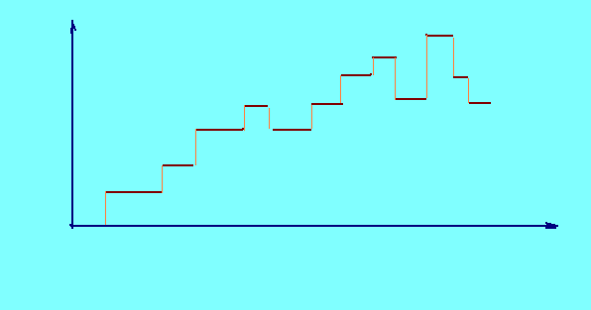
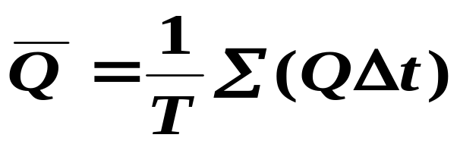
Q
等待顾客个数
t
一次模拟输出结果
Δt
全体顾客的总等待时间 ：
∑QΔt
在(0, T)时间内的平均队列长度为
顾客的平均等待时间为

Slide 5
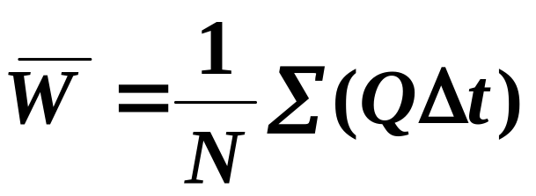
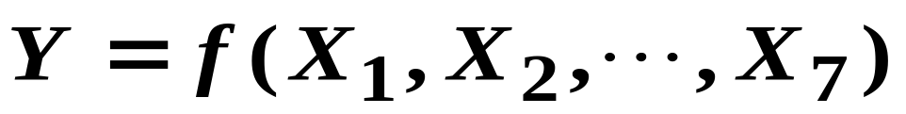
N为(0,T)期间内到达的顾客总数
一次模拟结果分析
例2 零件的参数设计
假定零件参数X_{i}，i=1，2，…，7 是相互独立
的同服从正态分布的随机变量，则函数
服从什么分布？

Slide 6
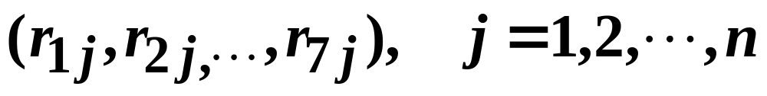
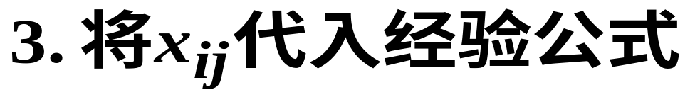
模拟检验方法
1.产生一系列标准正态分布随机数数组
2. 做线性变换

Slide 7
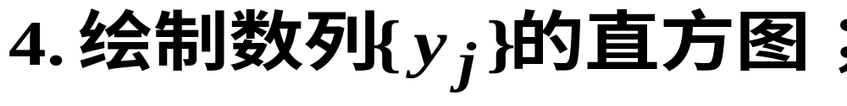
5. 对总体Y做正态分布假设检验.
结论：可认为随机变量
服从正态分布.
十字路口交通控制模型
其它模拟例
飞行管理模型
传染病模型

